Slide 1
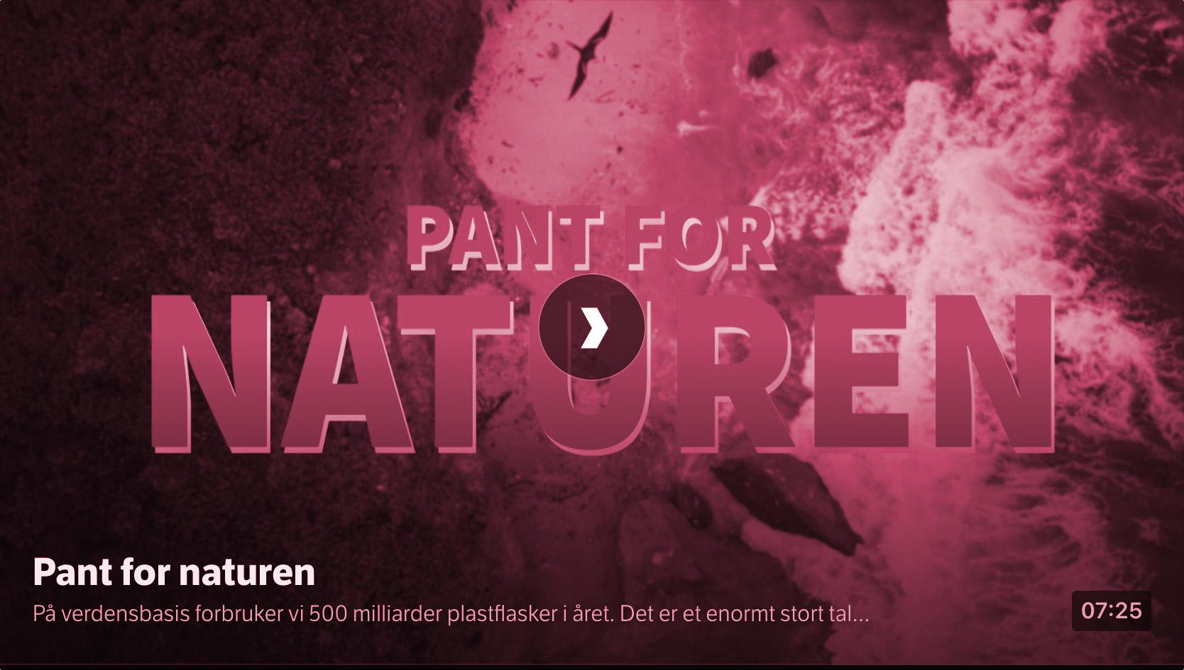
Pant for naturen!
Undervisningsopplegg i tre deler; refleksjonsspørsmål, minidokumentar og svar.

Slide 2
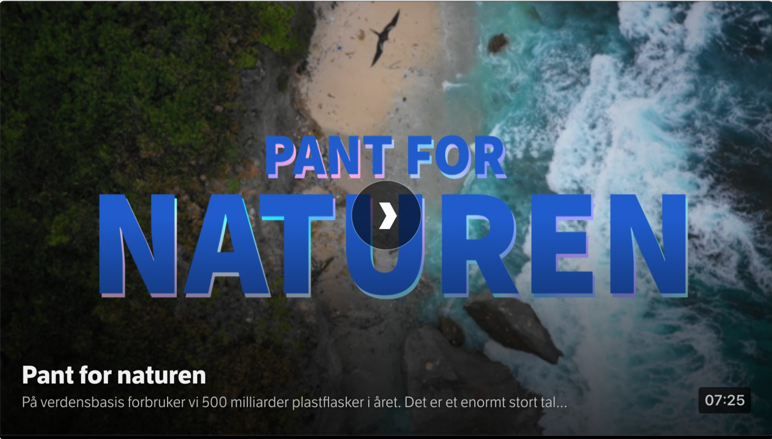
Pant for naturen
Spørsmål til filmen 🙋‍♂️ 🙋
1: Hvorfor er det få bokser og flasker i norsk natur, sammenlignet med i mange andre land?
2: Hva har det å si at vi panter?
3: Hvordan fungerer det norske pantesystemet?
4: I Norge er vi flinke til å pante. Vi panter hele 9 av 10 flasker og bokser, men hva tror du skjer med den siste?

Slide 3
🍿
Snurr film!
https://miljoskole.loop.no/ressurser/pant-for-naturen/

Slide 4
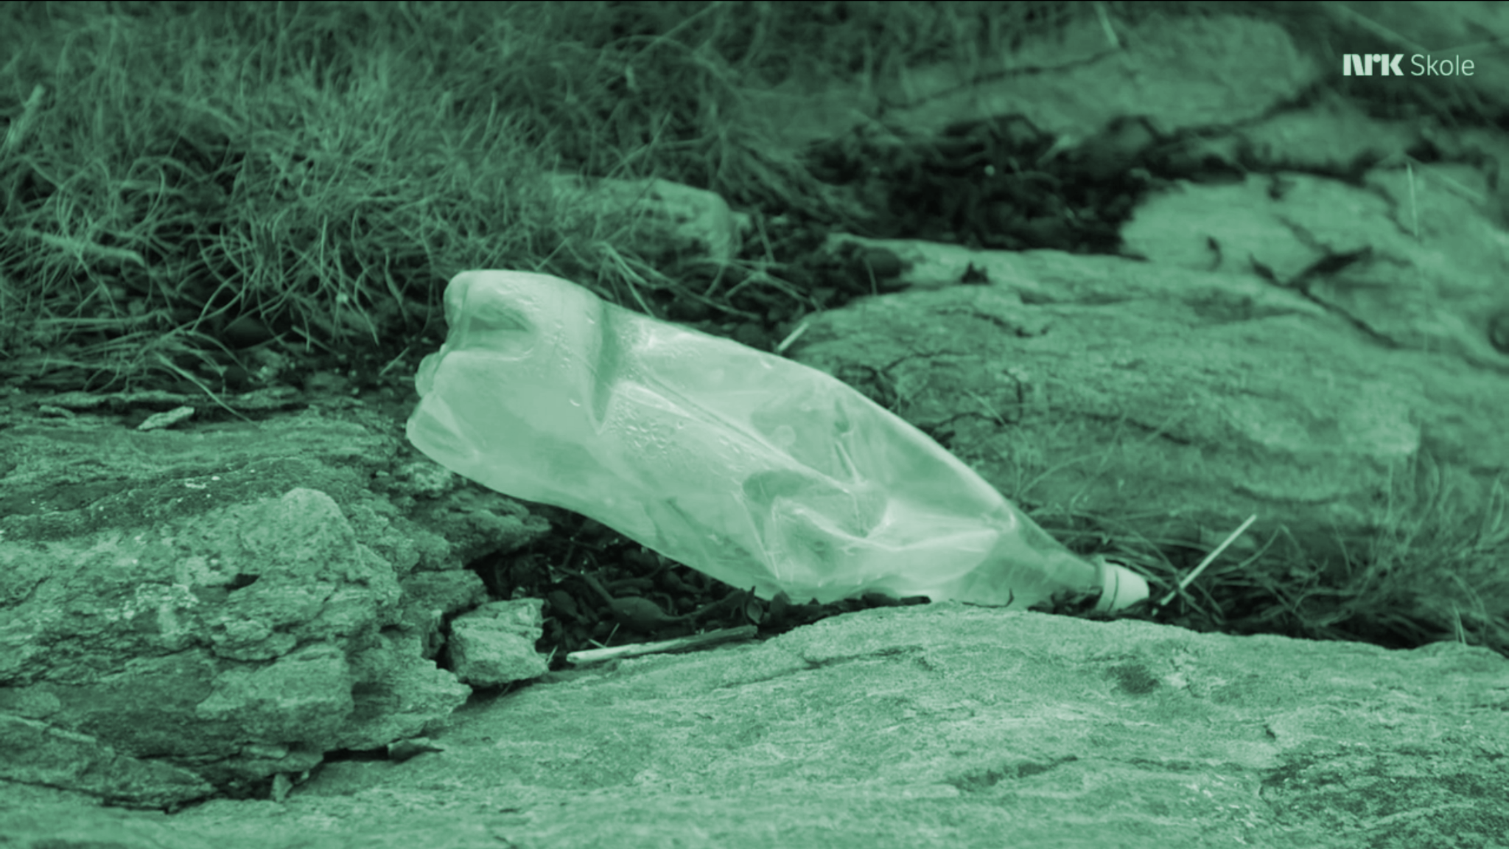
Spørsmål 1
Hvorfor er det få
bokser og flasker i
norsk natur? 💭

Slide 5
Pant for naturen
Når vi gir flasker og bokser en verdi, øker sannsynligheten for at de havner på riktig sted.

Slide 6
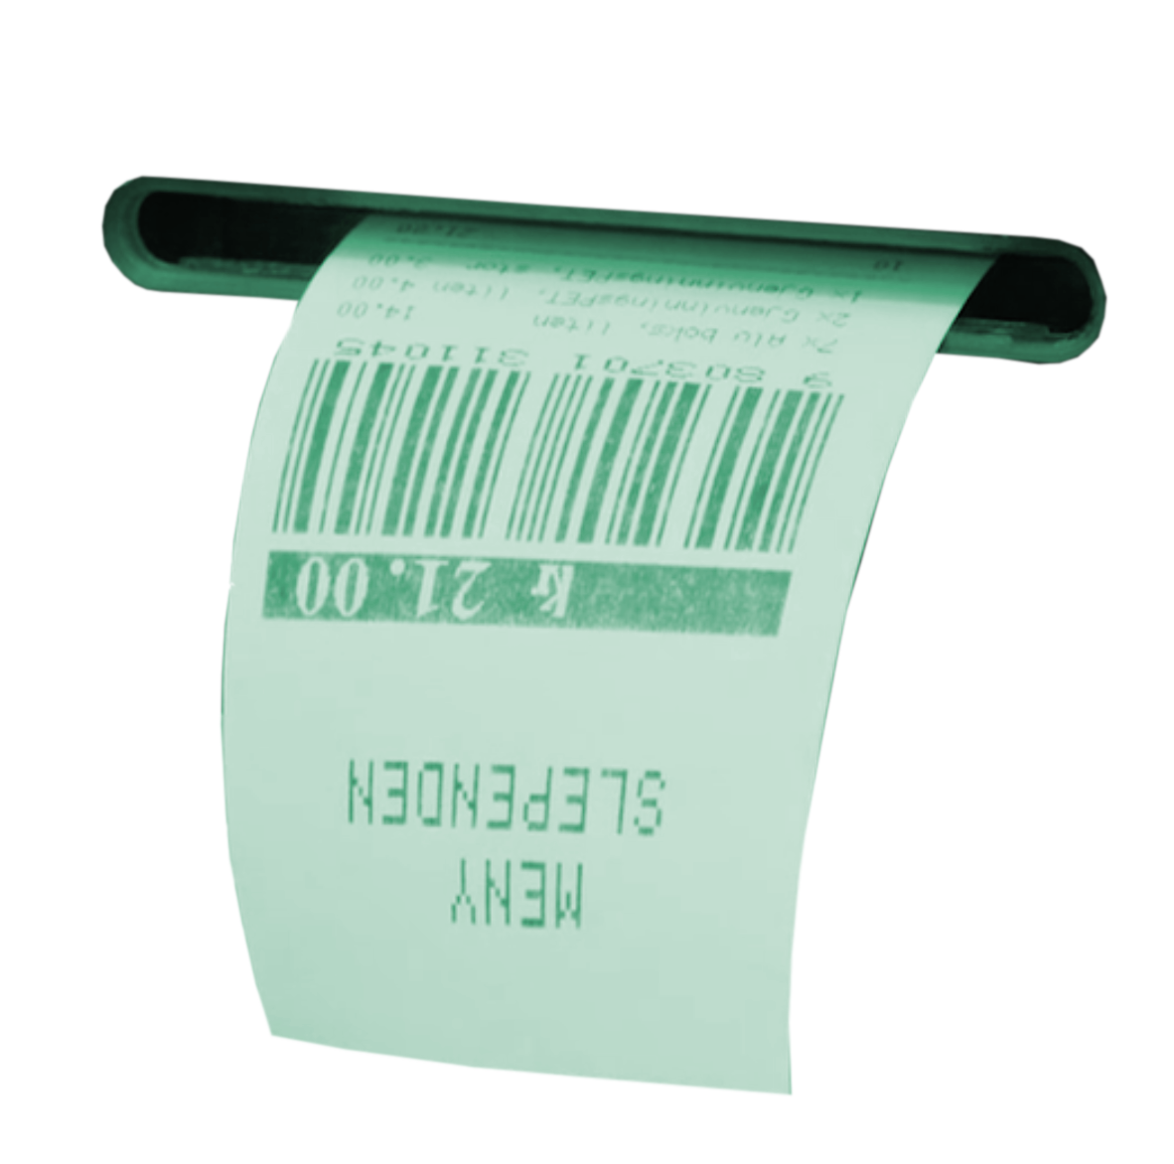
Pant for naturen
Svar:
Vi i verden forbruker 500 milliarder plastflasker i året.
I land uten pantesystem havner mange flasker og bokser i naturen, i havet og elver.
I Norge er det mye bedre, og hovedårsaken er pantesystemet vi har her.
Vi panter og resirkulerer 9 av 10 flasker og bokser.
Det har gjort oss til verdensmestere i panting! 🏆

Slide 7
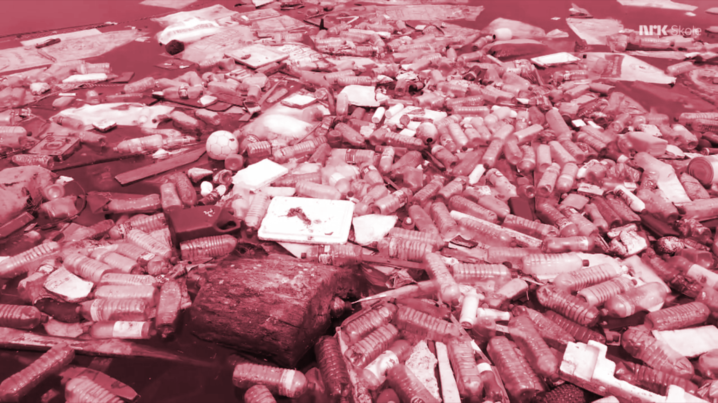
Spørsmål 2
Hva har det å si
at vi panter?

Slide 8
Pant for naturen
Svar:
Når vi panter bokser og flasker, sørger vi for at de ikke ender opp i en grøft eller på en strand, hvor de kan gjøre skade på dyr, mennesker og miljø.
Vi sørger i tillegg for at aluminiumet og plasten fra boksene og flaskene kan brukes på nytt: Flasker og bokser blir til nye flasker og bokser.
Ny plast kommer fra olje. Bruker vi resirkulert plast, trenger vi ikke hente like mye olje fra havets bunn.
Å gjenvinne aluminium og plast gir også mindre klimagassutslipp. Vi bruker mindre energi og vi utnytter naturressursene best og lengst mulig.
Det er dette panting egentlig handler om;
å redusere klima- utslipp og å ta vare på naturressursene.

Slide 9
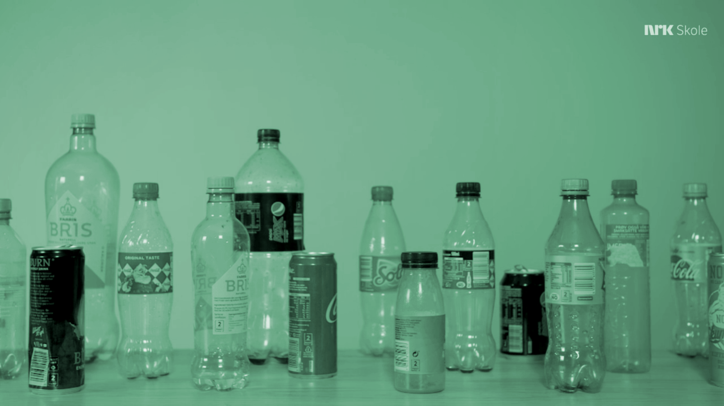
Spørsmål 3
Hvordan fungerer det norske pantesystemet?

Slide 10
Pant for naturen
Svar:
Vi har bare kjøpt det som er inne i boksen og flaska. Selve boksen eller flaska er bare til låns.
Alle som lager og selger bokser og flasker med pant, har ansvaret for at disse blir levert inn igjen når de er tomme.
Drikkevareprodusenter må egentlig betale en miljøavgift, men miljøavgiften blir mindre jo flere bokser og flasker som blir levert inn igjen.
For å få boksene og flaskene tilbake, bruker de det norske pantesystemet.
Det norske pantesystemet driftes og eies av Infinitum.

Slide 11
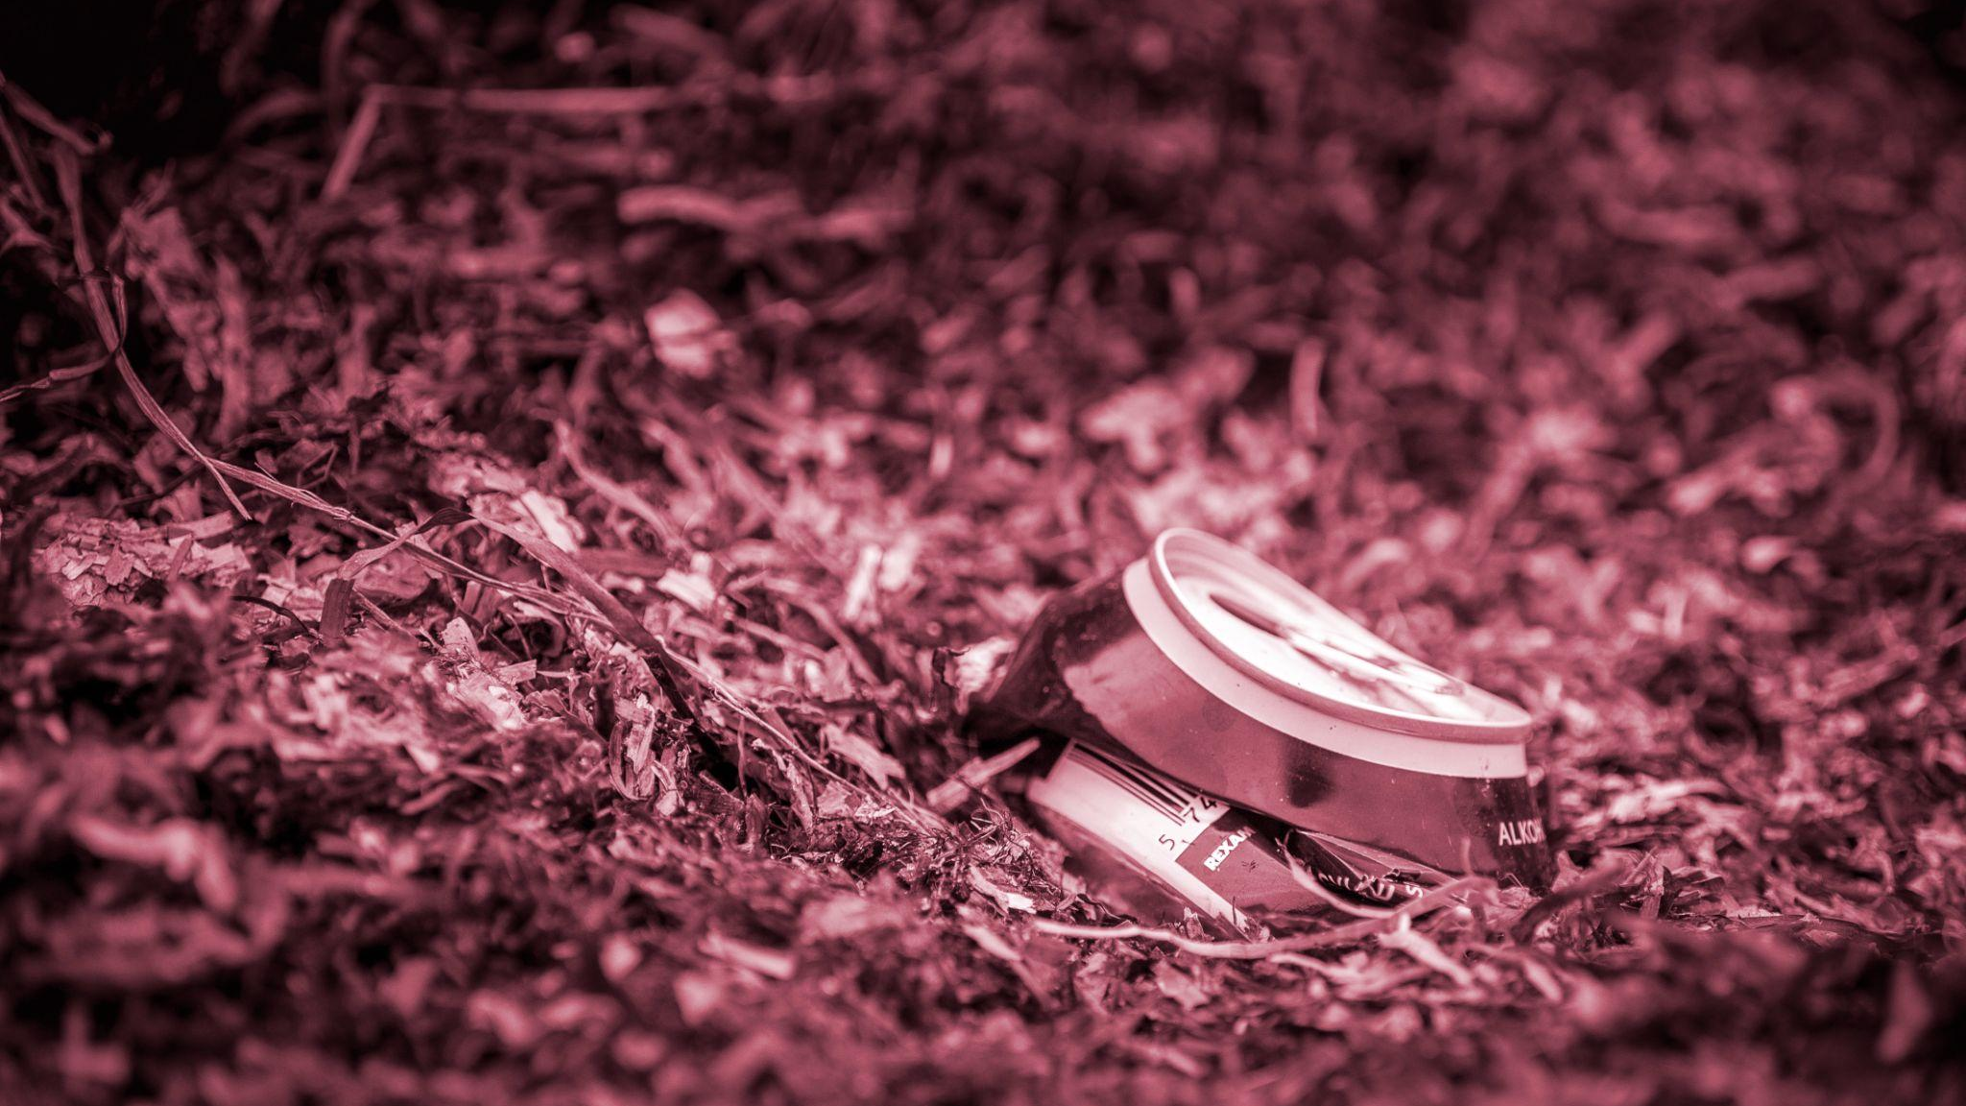
Spørsmål 4
I Norge panter vi 9 av 10
flasker og bokser, men hva tror
du skjer med den siste som
ikke blir pantet?

Slide 12
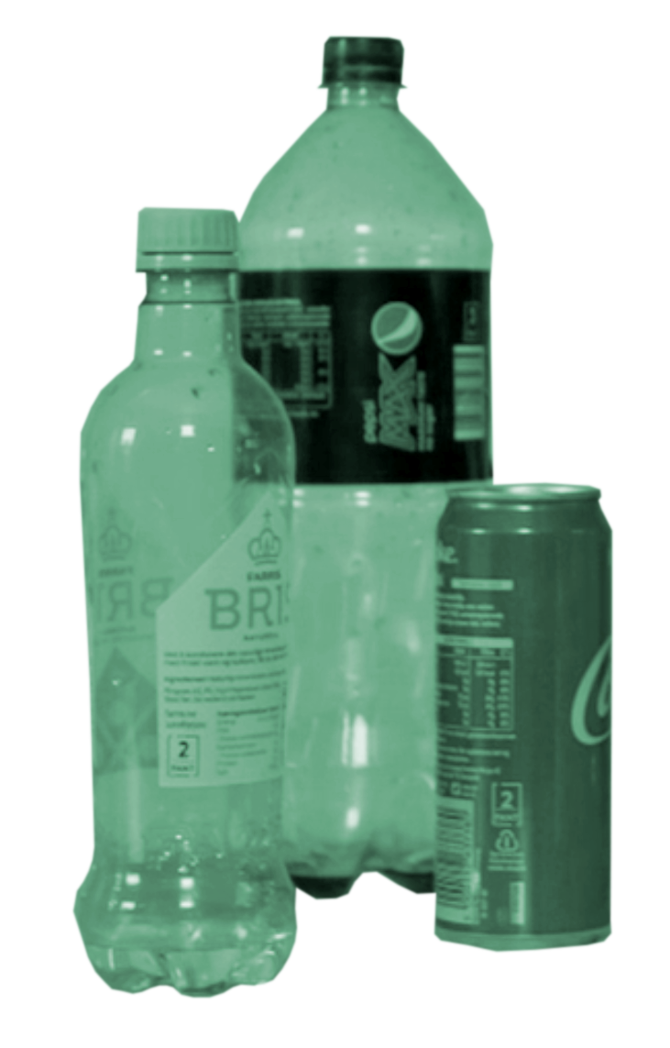
Pant for naturen
Svar:
Selv om vi er flinke til å pante her i Norge, så er det hele 140 millioner flasker og bokser hvert år som ikke blir pantet.
Det skyldes som oftest at folk har kastet sine tomme flasker og bokser i restavfallet hjemme, eller på farten i en søppelbøtte i stedet for å pante de.
Det er dumt både for miljøet og lommeboka: Den som kjøpte drikken får ikke panten sin tilbake og de tomme flaskene og boksene går i disse tilfellene bare til forbrenning.
Det hender også dessverre at folk kaster fra seg tomme flasker og bokser i naturen.

Slide 13
Pant for naturen
Visste du at 💡
Det vi kaster i naturen havner i matfatet til dyra. Flasker og bokser kan få nytt liv. Det kan ikke dyra.
https://youtu.be/ITzMQKuRZpw

Slide 14
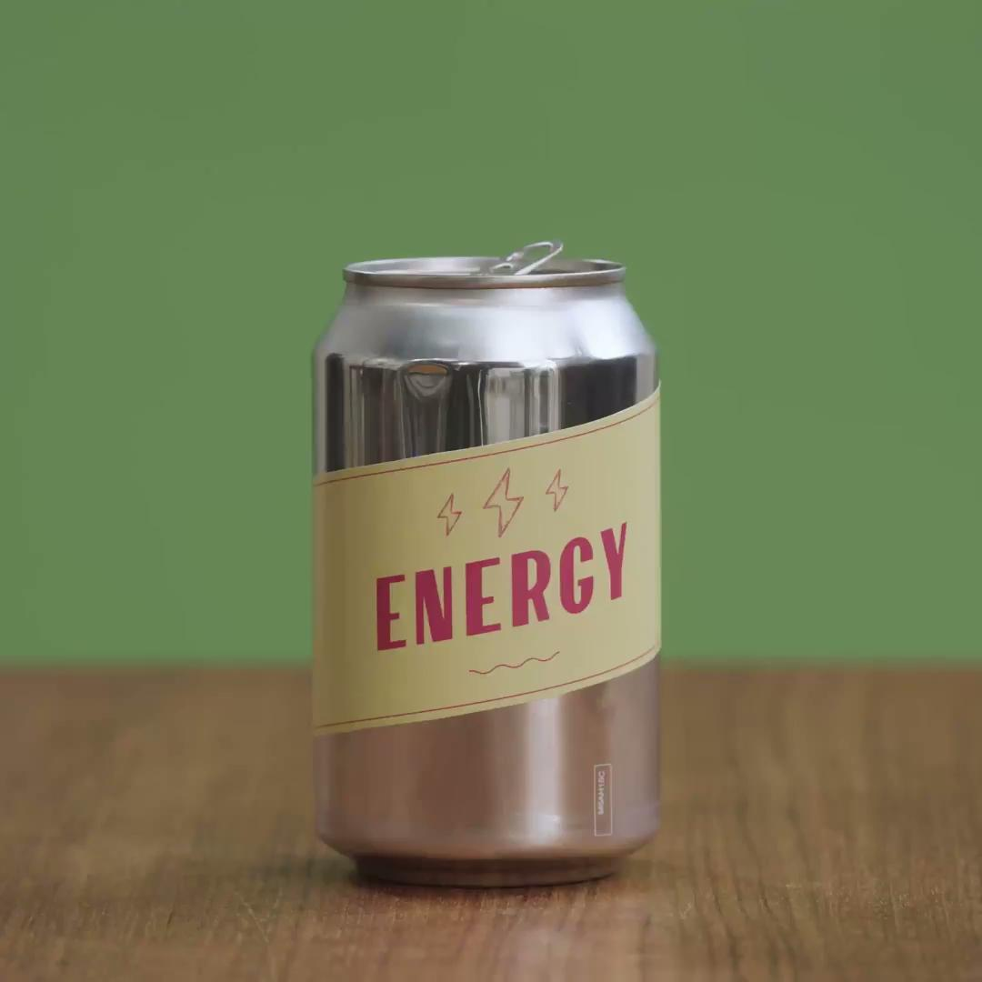
Pant for naturen
Visste du at 💡
Du kan levere inn pant på alle steder det går an å kjøpe flasker og bokser med pant.
Er du på farta, så kan du f.eks. pante en tom flaske eller boks på nærmeste kiosk.
https://youtu.be/IsIPRlVONAs

Slide 15
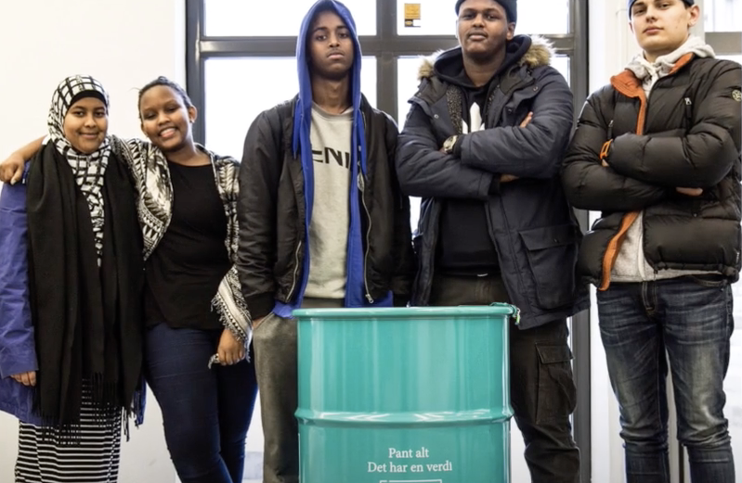
Pant for naturen
Visste du at 💡
Det er mulig å få pantetønner på skolen hvor f.eks. elevrådet kan samle inn pant og bruke pengene til det de vil.
Her kan dere se en film om hvordan dere kommer i gang:
https://vimeo.com/359243594

Slide 16
